Slide 1
Interfaz ARMv7 y Cyclone III para Hardware Security Module
Rommel García Hernández

Slide 2
Introducción
Un hardware criptográfico, es un dispositivo que efectúa operaciones de cifrado en un ambiente confiable, para proteger con alta seguridad cualquier tipo de comunicación y datos.

Slide 3
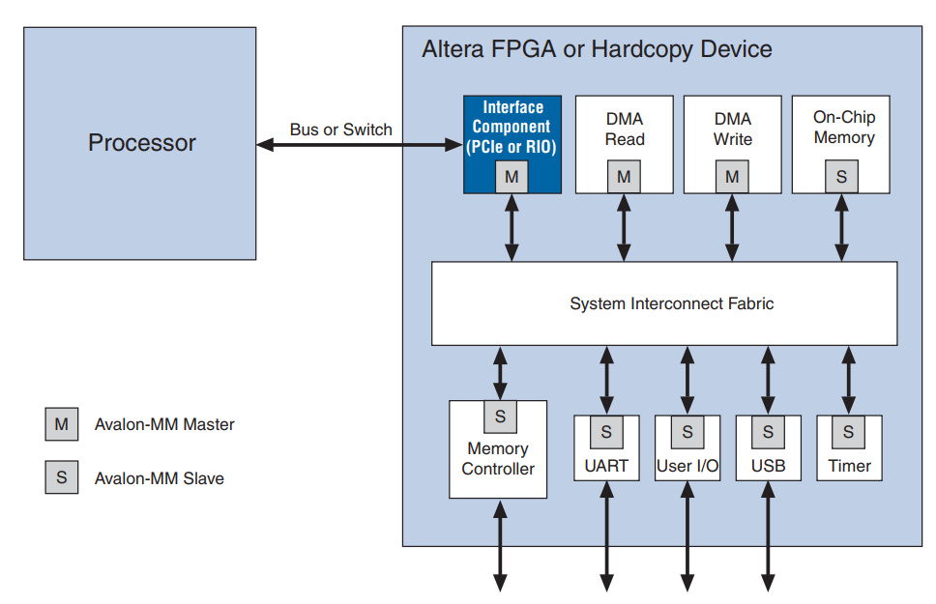
Modelo

Slide 4
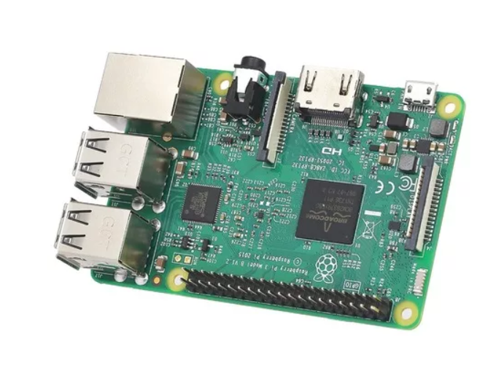
Plataformas I

Slide 5
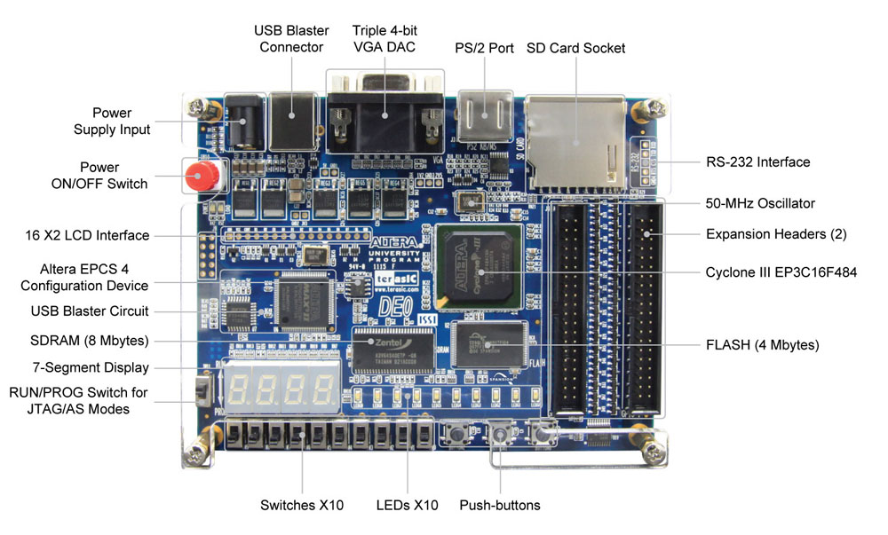
Plataformas II

Slide 6

Ciclo de vida incremental
El ciclo de vida incremental, también conocido como adaptativo, está enfocado a la aplicación en metodologías ágiles como Scrum y Kanban.

Slide 7
Agenda Sesión II
Mapa de actividades
Arquitectura propuesta
Aplicación TkInter
Librería a bajo nivel para Raspberry
Interfaz entre lenguajes
Arquitectura Hardware
Interfaz física
Interfaz gpio hacia hsm
hsm
Testbenches

Slide 8
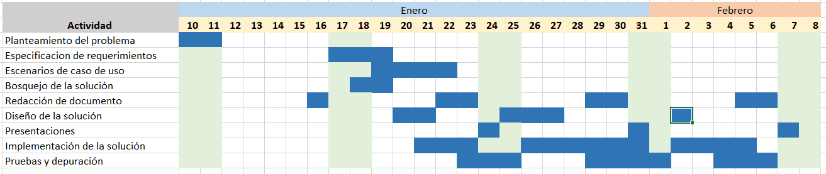
Mapa de actividades

Slide 9
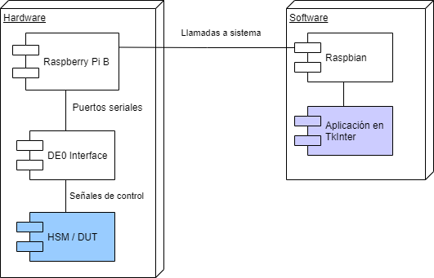
Arquitectura propuesta

Slide 10
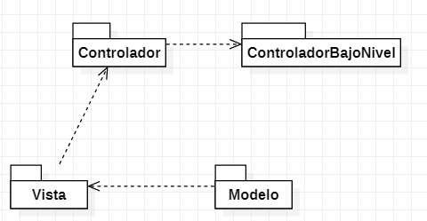
Aplicación TkInter

Slide 11
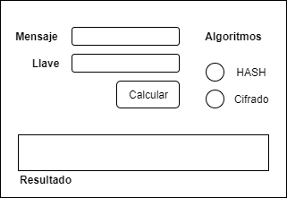
Aplicación TkInter
Será adaptada a las necesidades de cifrado propuesto

Slide 12
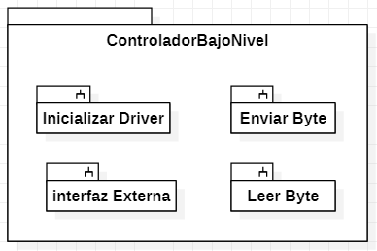
Librería a bajo nivel para Raspberry

Slide 13
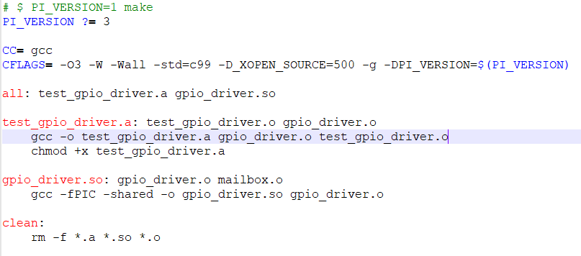
Librería a bajo nivel para Raspberry

Slide 14
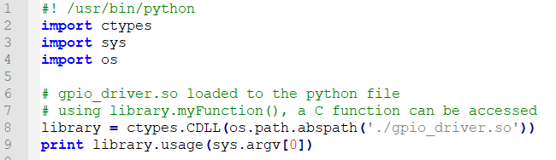
Interfaz entre lenguajes

Slide 15
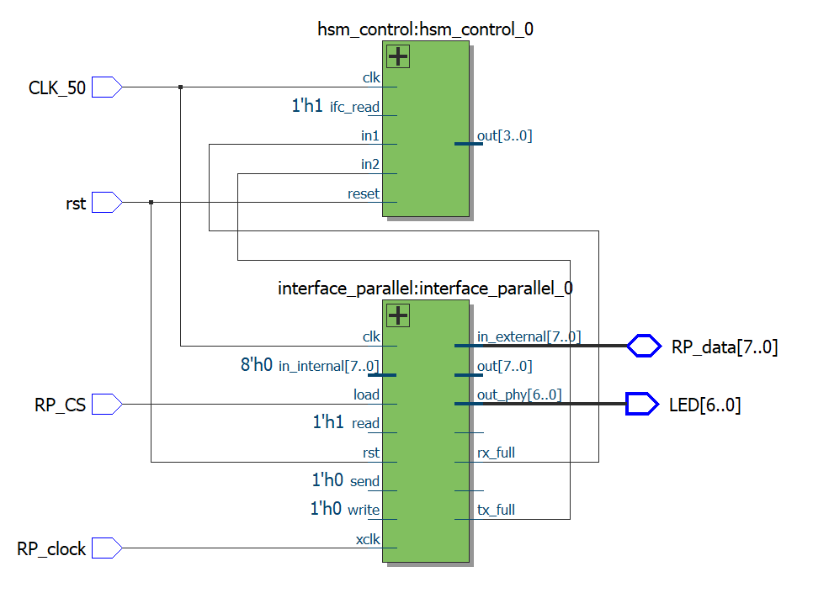
Arquitectura Hardware

Slide 16
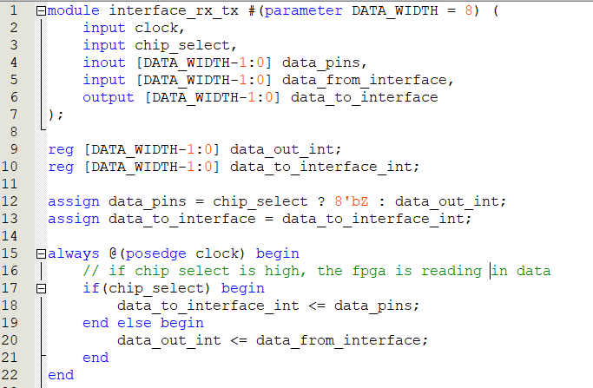
Interfaz física

Slide 17
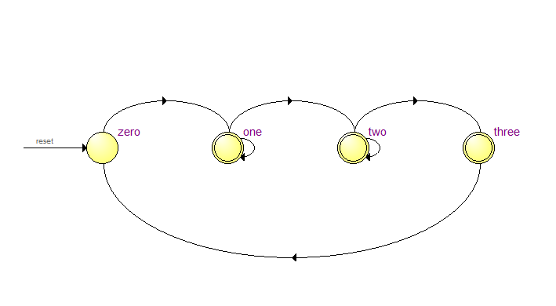
Interfaz gpio hacia hsm

Slide 18
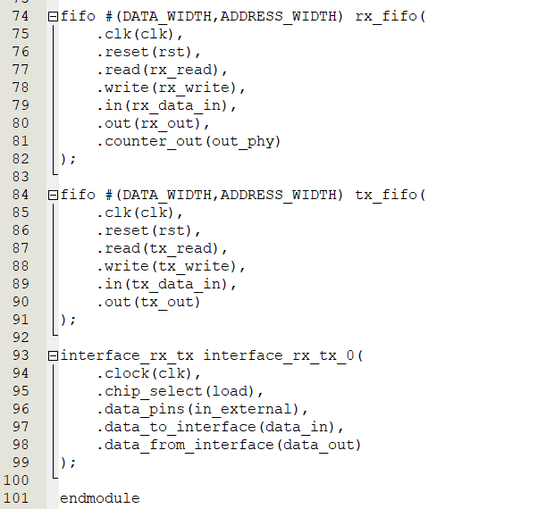
Interfaz gpio hacia hsm

Slide 19
hsm
Propuesta
Aplicar una operación xor (cifrado más básico) a todos los bytes de la entrada desde la aplicación TkInter.
Llave = 11111111
Texto en claro = 10101010
Texto cifrado = 01010101
Texto descifrado = 10101010

Slide 20
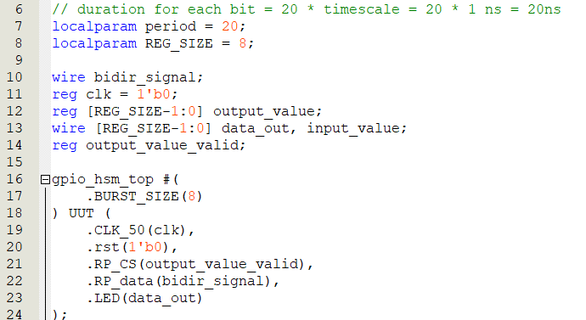
Testbenches

Slide 21
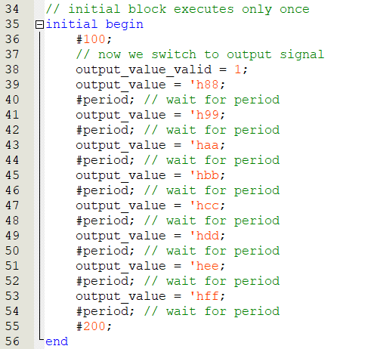
Testbenches

Slide 22
Agenda
Integración de lenguajes
Interfaces
Programación permanente FPGA
Pruebas unitarias (scripting y simulación)
Integración
Pruebas de integración

Slide 23
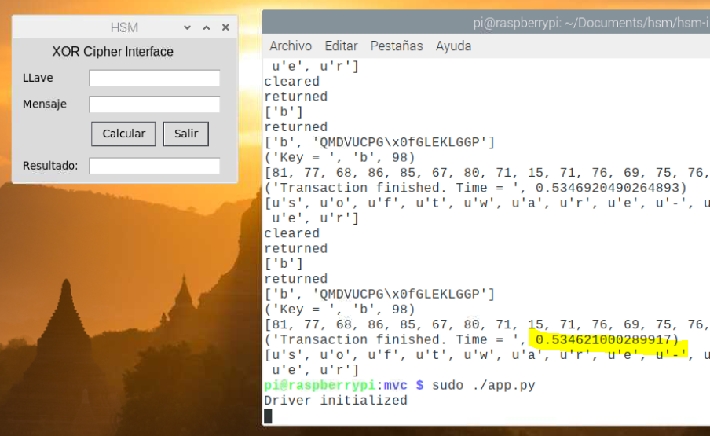
Interfaces

Slide 24
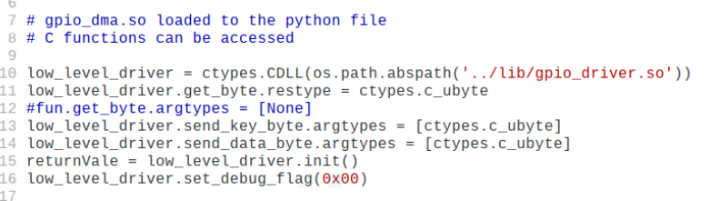
Integración de lenguajes

Slide 25
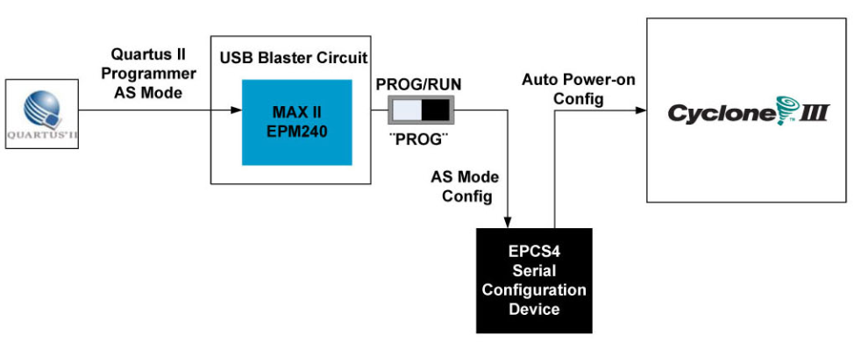
Programación permanente

Slide 26
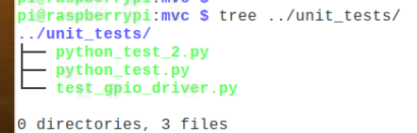
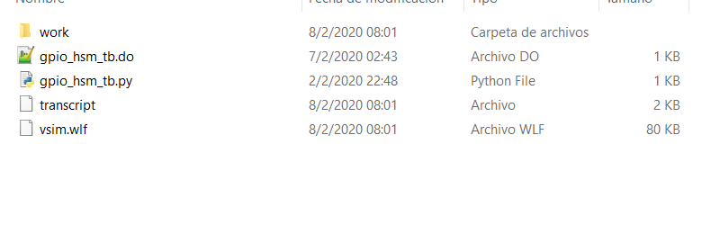
Pruebas unitarias (hw y sw)
Demo

Slide 27
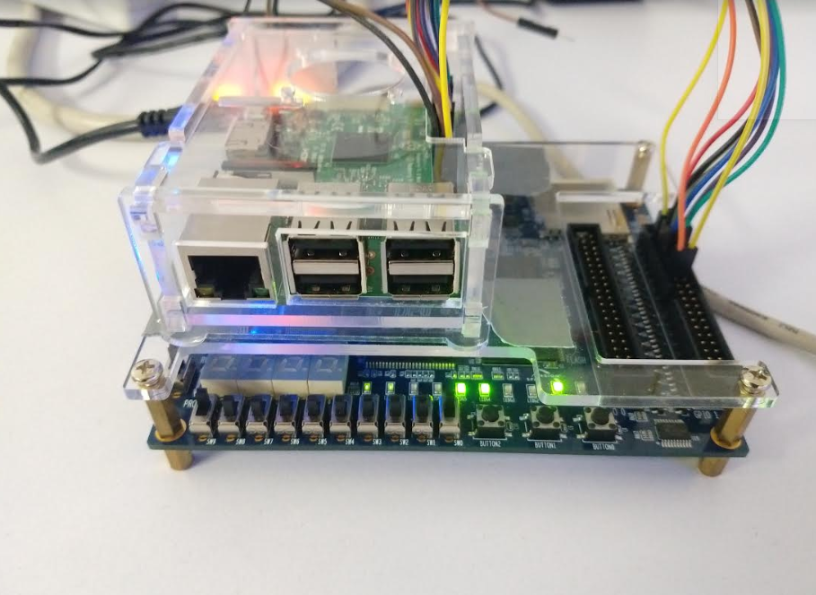
Integración

Slide 28
Pruebas de integración
Test del driver en Python
Demo

